Slide 1
10 février 2022
Discours de Belfort PR :
d’ici 2050, solaire X10 100 GW
éolien terrestre X2 40 GW
éolien en mer 40 GW
26 septembre 2022
Dépôt du projet de loi au Parlement
10 mars 2023
Loi relative à l’accélération de la production d’énergies renouvelables
Mars 2022 : avis du CESE sur l’acceptabilité des nouvelles infrastructures
de la transition énergétique
Octobre 2021/ février 2022 : Scénarios RTE « futurs énergétiques 2050 »

Slide 2
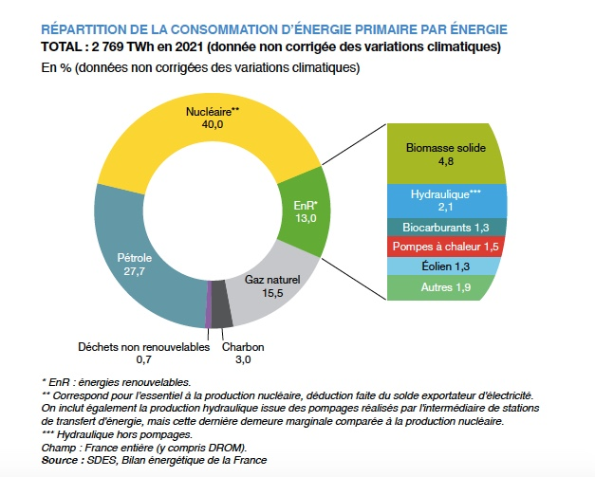

Slide 3
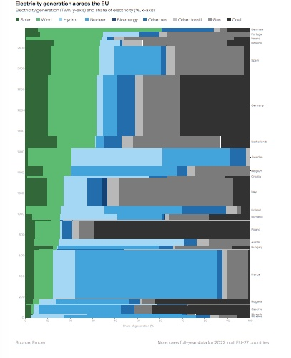
Electricité
NOIR Charbon
GRIS Gaz
BLEU foncé Bioénergies
BLEU nucléaire
BLEU clair Hydro
VERT Clair Vent
VERT Foncé Soleil
Espagne
Allemagne
Suède
Italie
Pologne
France
EMBER

Slide 4
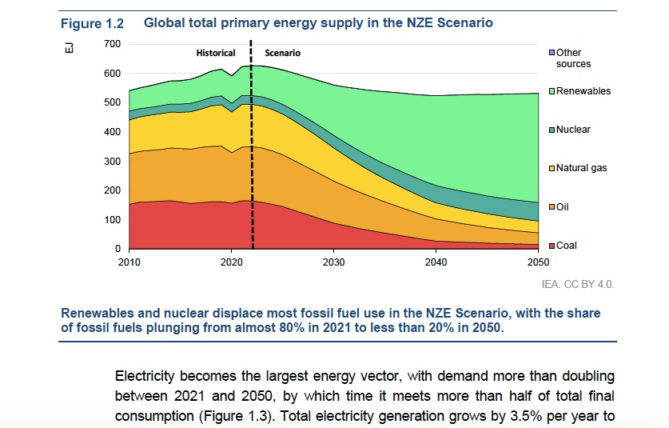

Slide 5
Efficacité + sobriété /// électrification propre (nucléaire + éolien + solaire) /// biomasse, déchets

Slide 6
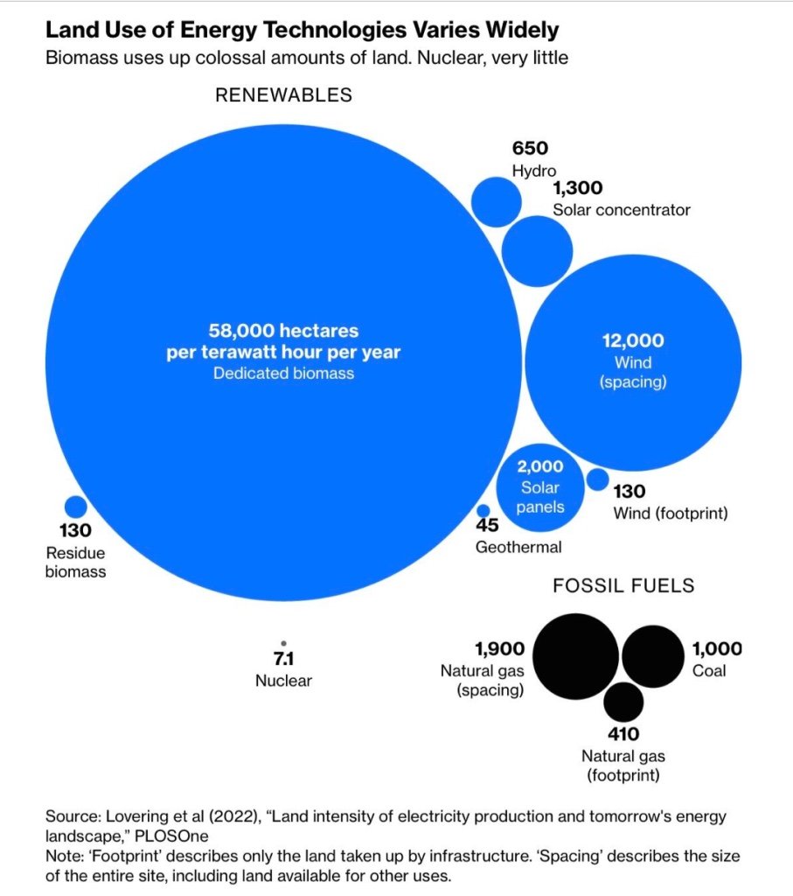

Slide 7
Pourquoi il faut accélérer et amplifier le déploiement des EnR (électriques) ??
Comment ?
Que veut dire « planifier » ? « Territorialement » ?
Dans la loi : « zones d’accélération » définies en bottom up
nouvelles obligations
dispositions pour accélérer les procédures
Est-ce suffisant ?
Planification nationale ?
Articulation avec planif régionale et locale ?
Comment bâtir une vision partagée multi-échelles ?
Comment associer les parties prenantes (industriels, opérateurs, populations ) ?

Slide 8
